Slide 1
VY_I/2_INOVACE_37_Vyhledávání na internetu
Vyhledávání na internetu
Miroslav Kaňok

Slide 2
Obsah
Vyhledávače
Fulltextové vyhledávání
Další hledání
Použité zdroje

Slide 3
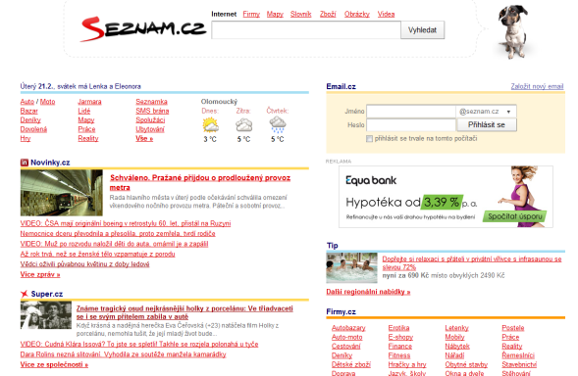
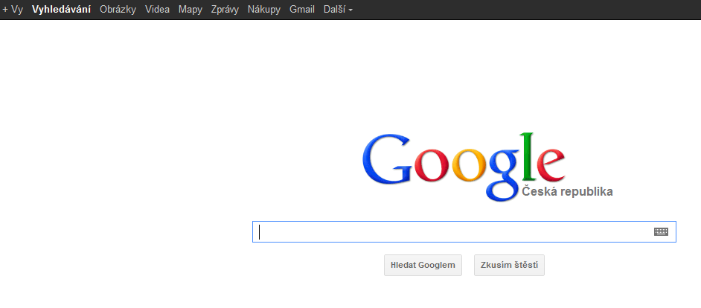
Vyhledávače
Umožňují na internetu najít webové stránky, informace, multimédia ...
Fulltextové (např. Google.com) – vyhledává informace v textových souborech, dokumentech podle klíčových slov…
Katalogové – portály (např. Seznam.cz) – lze hledat v uspořádaném katalogu, ale také fulltextově.

Slide 4
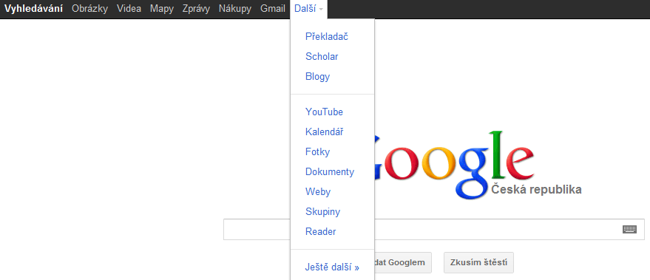
Fulltextové vyhledávání
Zadáno klíčové slovo (hledá se i malé písmeno).
Google nalezl 819 000 výsledků a jako první zobrazil hypertextový odkaz na titulní stránku obce Úvalno s přesnou webovou adresou.
Zde zapíšeme klíčové slovo (co chceme hledat)
Zadáno více klíčových slov (hledá se i bez háčků a čárek).
Google nalezl 38 300 výsledků a jako první zobrazil hypertextový odkaz na titulní stránku ZŠ Úvalno s přesnou webovou adresou.
Potom můžeme začít hledat zmáčknutím
Vyhledávat lze pouze v obrázcích, na mapách, ve zboží, zprávách apod…
Je-li mnoho nalezených stránek, jsou rozděleny do skupin a na spodní stránce jsou označeny čísly 1 2 3 …

Slide 5
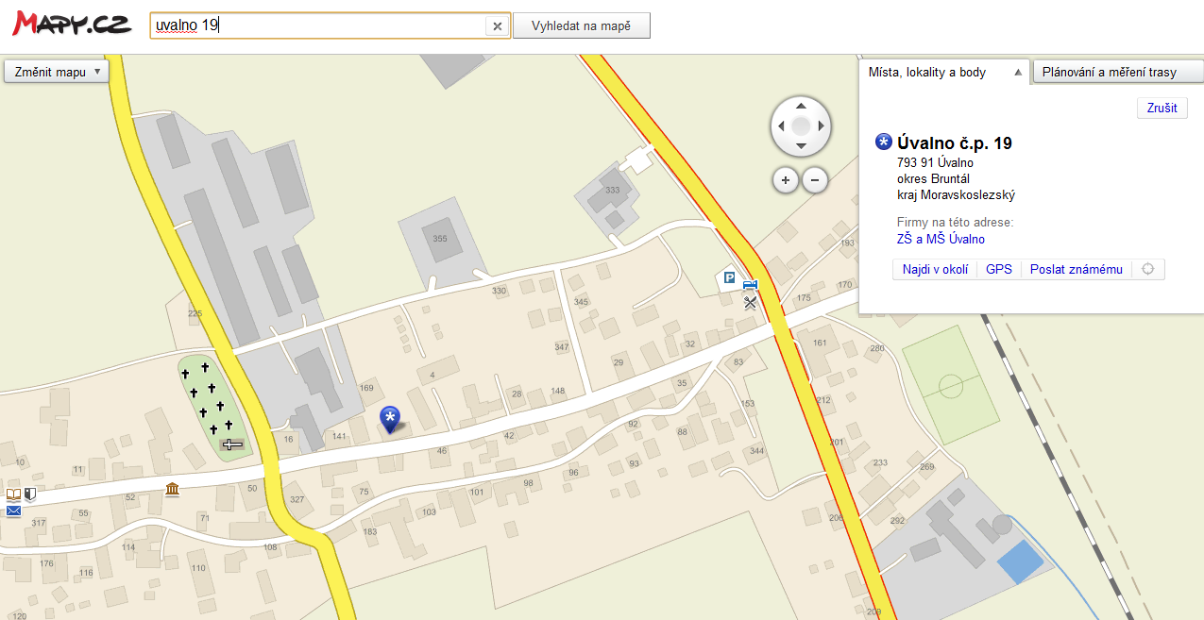
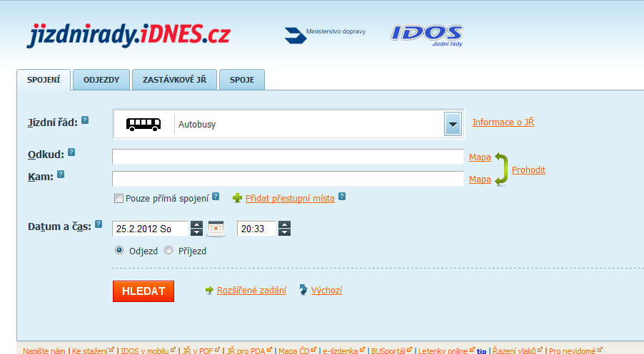
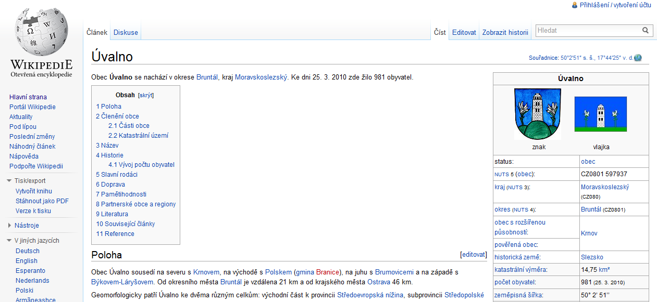
Další hledání
V encyklopediích (např. www.wikipedia.cz )
V jízdních řádech (např. www.idos.cz )
V mapách (např. www.mapy.cz )
Hledaná obec (ulice), číslo popisné
Výběr jízdního řádu (vlaky, autobusy, letadla, MHD, kombinace jízdních řádů)
Můžemě měnit mapy – např. letecká, turistická atd.
Zde se zadá klíčové slovo k vyhledání.
Pozor! Tuto encyklopedii může upravovat kdokoli – je vyhledaná informace vždy správná?
Práce s mapou (přiblížení, oddálení, posun)
Můžeme plánovat a měřit trasy, vzdálenosti …
Zde zapíši, odkud pojedu (obec, zastávka)
Informace o místě
Nezapomeneme zadat, kdy vyjedeme (popř. přijedeme).
Vyhledaná adresa
Zde zapíši, kam pojedu

Slide 6
POUŽITÉ ZDROJE
KOVÁŘOVÁ, Libuše, et al. Informatika : pro základní školy 1. druhé. Kralice na Hané : Computer Media, 2009. 88 s. ISBN 978-80-7402-015-5.

